Slide 1
Ничто не забыто, никто не забыт.
Основные сражения
Великой Отечественной Войны.

Slide 2
Мы помним, мы гордимся!

Slide 3
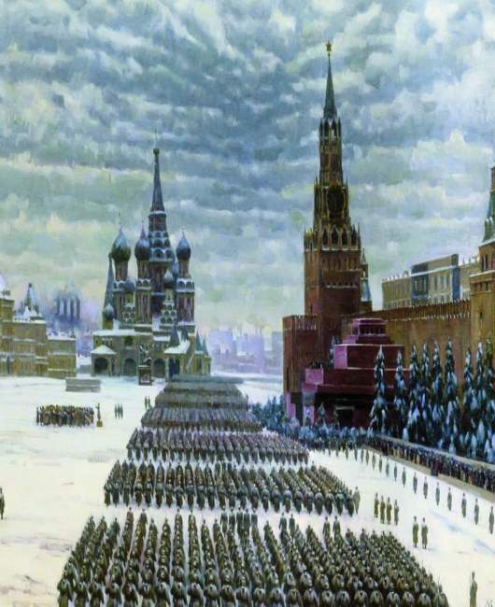
Московская битва.
Московская битва длилась более полугода: с 30 сентября 1941г. по 20 апреля 1942 г. Победа Красной армии под Москвой еще выше подняла авторитет Советского Союза, явилась вдохновляющим стимулом для всего советского народа в дальнейшей борьбе против агрессора. Она активизировала освободительное движение народов Европы против гитлеровской тирании.

Slide 4
Битва за Москву

Slide 5
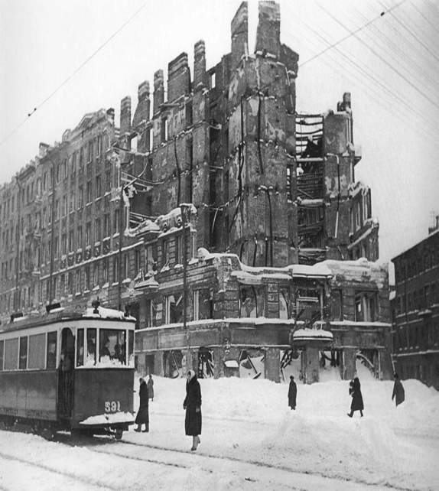
Блокада Ленинграда.
Блокада Ленинграда длилась с 8 сентября 1941 года по 27 января 1944 года. Памяти жертв блокады и погибших участников обороны Ленинграда посвящены мемориальные ансамбли Пискаревского кладбища и Серафимского кладбища, вокруг города по бывшему блокадному кольцу фронта создан Зеленый пояс Славы.

Slide 6
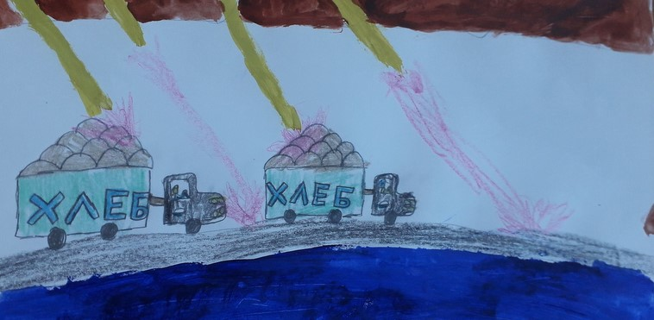
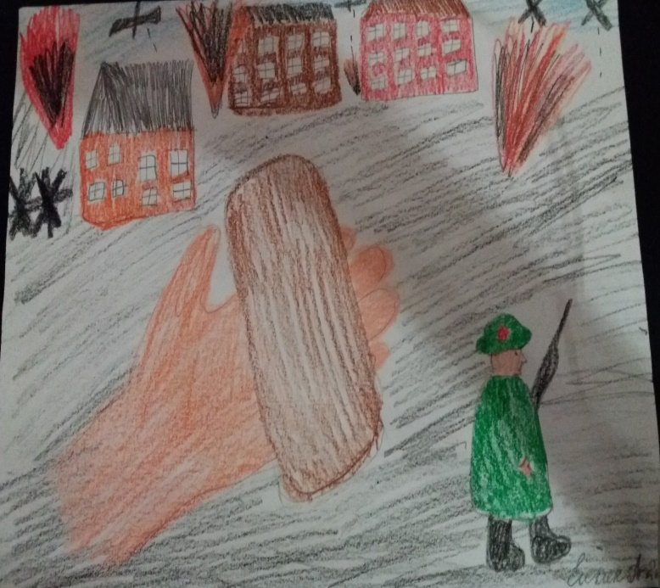

Slide 8
Акция «Блокадный хлеб-символ жизни и надежды»

Slide 9
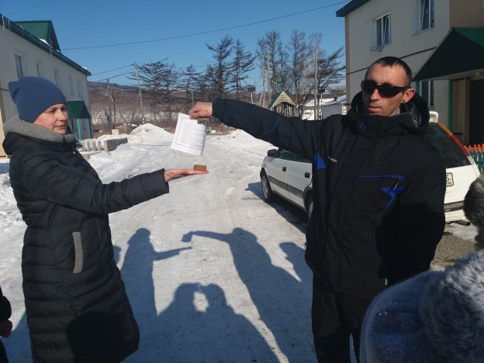
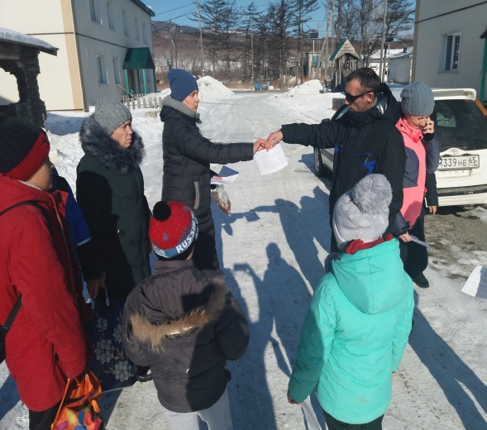
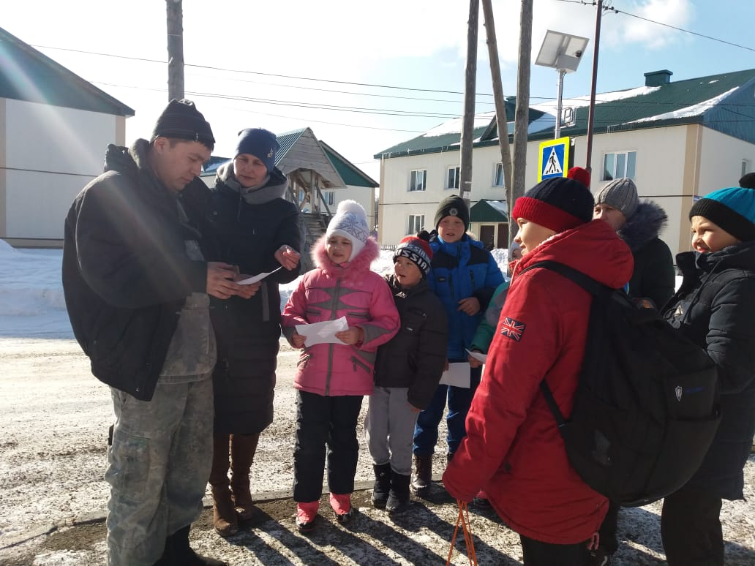
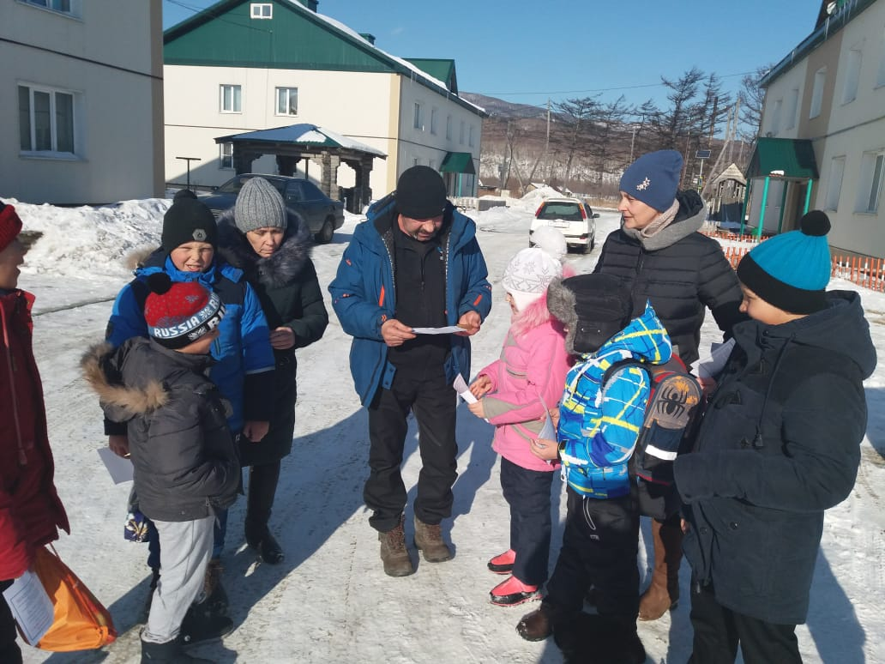
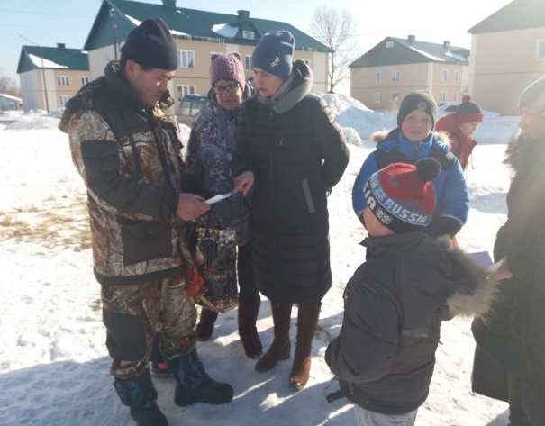

Slide 10
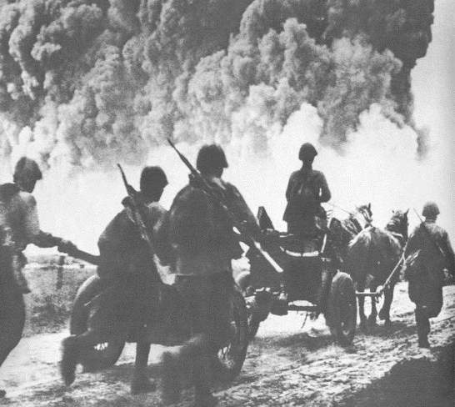
Ржевская битва.
Январь 1941 – март 1943 г. Значение Ржевской битвы в наши дни в массовом сознании определяется очень четко: “Ржев спас Москву”, правда все разговоры о новом наступлении на Москву всегда были, как о возможном, предполагаемом наступлении…

Slide 11
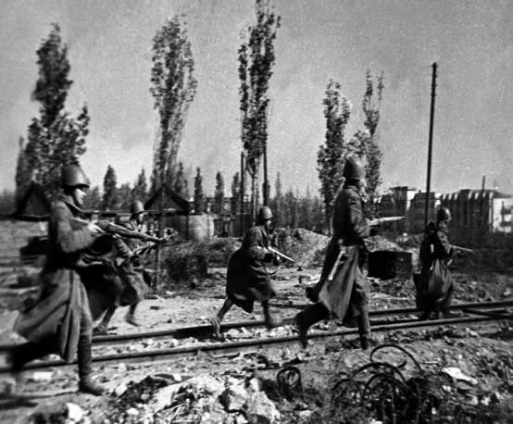
Сталинградская битва.
Она началась 17 июля1942 г., закончилась 3 февраля 1943г. Сражение включало в себя попытку вермахта захватить левобережье Волги в районе Сталинграда (современный Волгоград) и сам город, противостояние в городе, и контрнаступление Красной армии в результате которого 6-я армия вермахта и другие силы союзников Германии внутри и около города были окружены и частью уничтожены, а частью захвачены в плен.

Slide 12
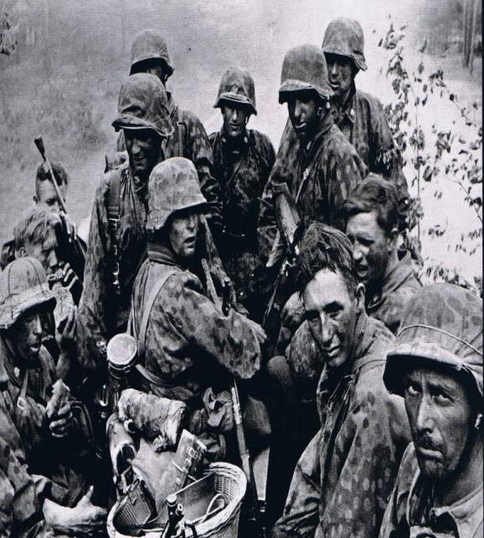
Сражения на Кавказе.
Июль 1942 – октябрь 1943. Неоценимую роль в битве за Кавказ сыграло гражданское население Абхазии. Эти люди собирали деньги, продукты и теплую одежду для красной армии, трудились на благо фронта, прилагали все возможные усилия ради победы. Этот подвиг Абхазского народа получил высокую оценку руководства страны.

Slide 13
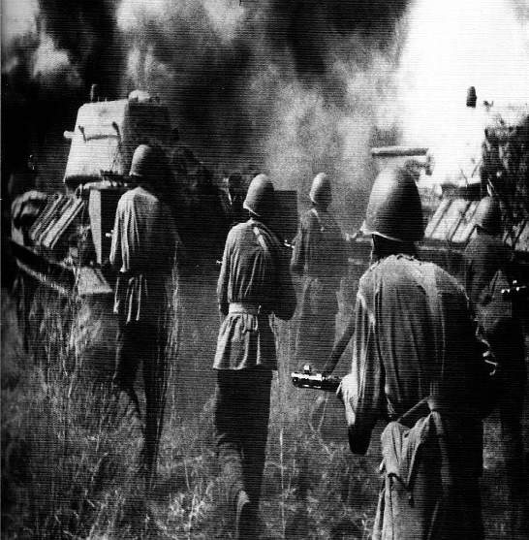
Курская битва.
Курская битва продолжалась с 5 июля по август 1943 года. Эта победа еще выше подняла авторитет Советского Союза. Весь мир смотрел на него как на силу, способную сокрушить фашизм. Президент США Рузвельт писал тогда: «Советский Союз может справедливо гордиться своими героическими победами». Такие же отзывы поступали и от руководителей многих других государств, входивших в антигитлеровскую коалицию.

Slide 14
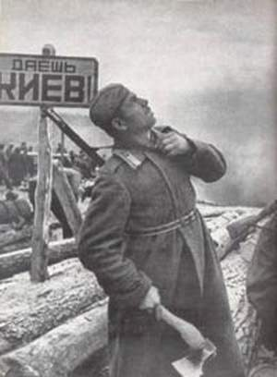
Битва за Днепр.
Битва за Днепр советских войск на Украине в августе — декабре 1943 г. проводилась с целью освобождения Левобережной Украины, Северной Таврии, Донбасса и Киева, а также создания прочных плацдармов на правом берегу Днепра.

Slide 15
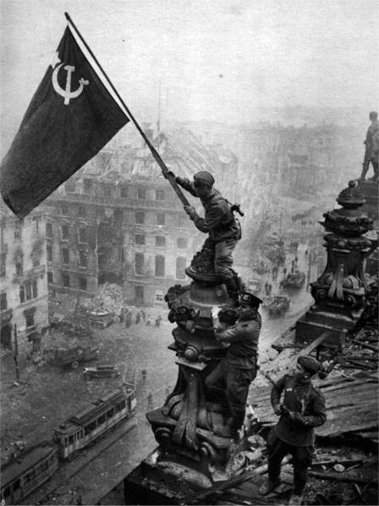
Битва за Берлин.
С 16 апреля по 8 мая 1945 года длилась эта битва, которая дала такие результаты: уничтожение крупнейшей группировки немецких войск, захват столицы Германии, пленение высшего военного и политического руководства Германии; падение Берлина и потеря руководством Германии способности к управлению привели к полному прекращению организованного сопротивления со стороны германских вооружённых сил.

Slide 16
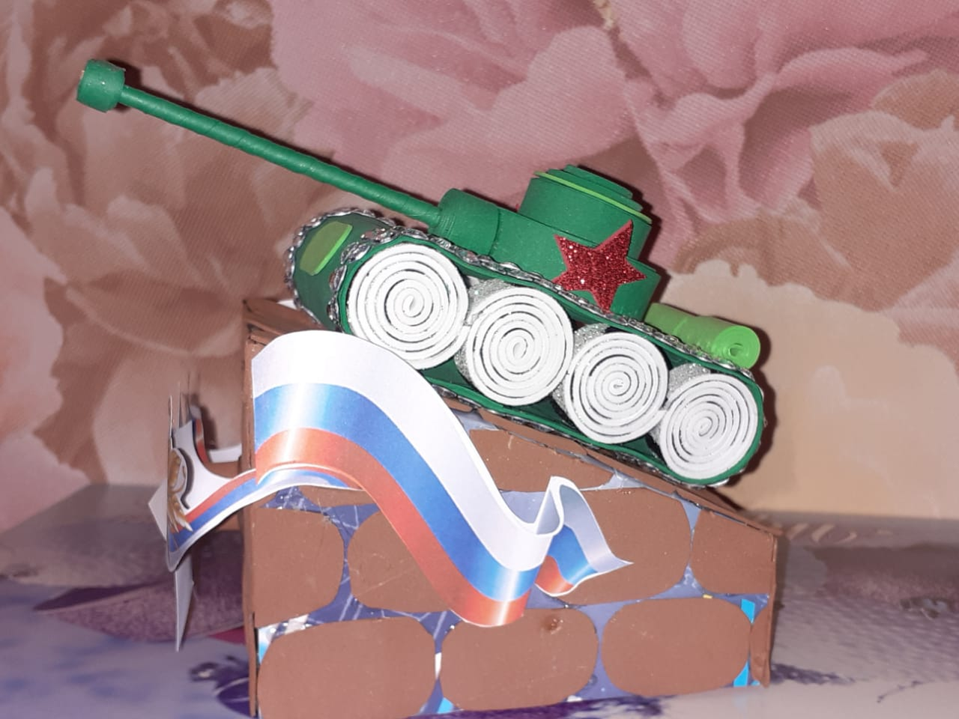
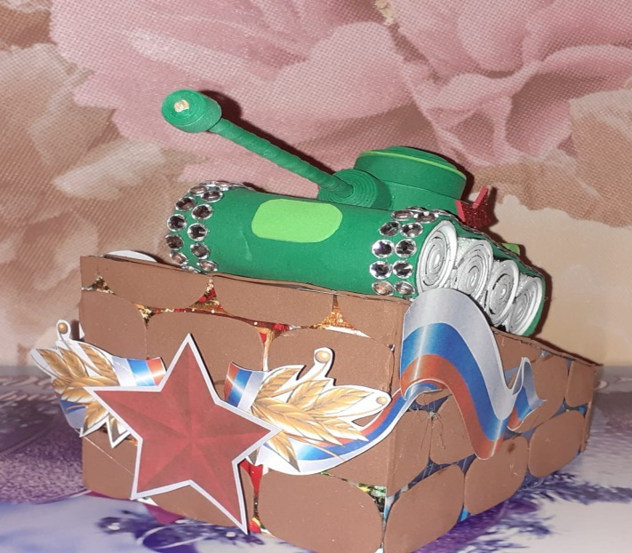

Slide 17
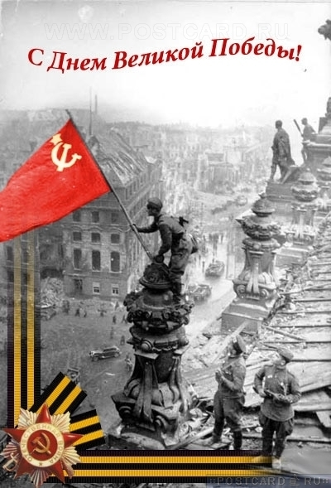
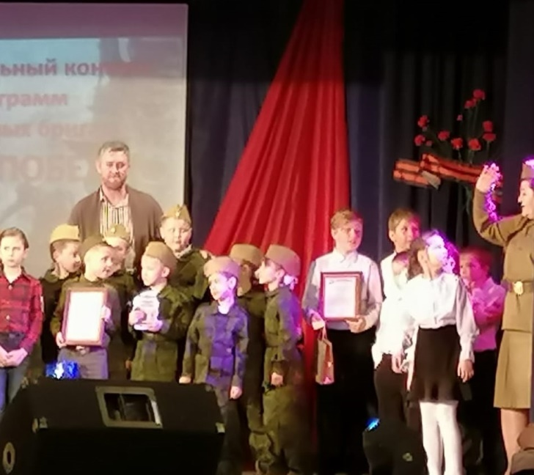
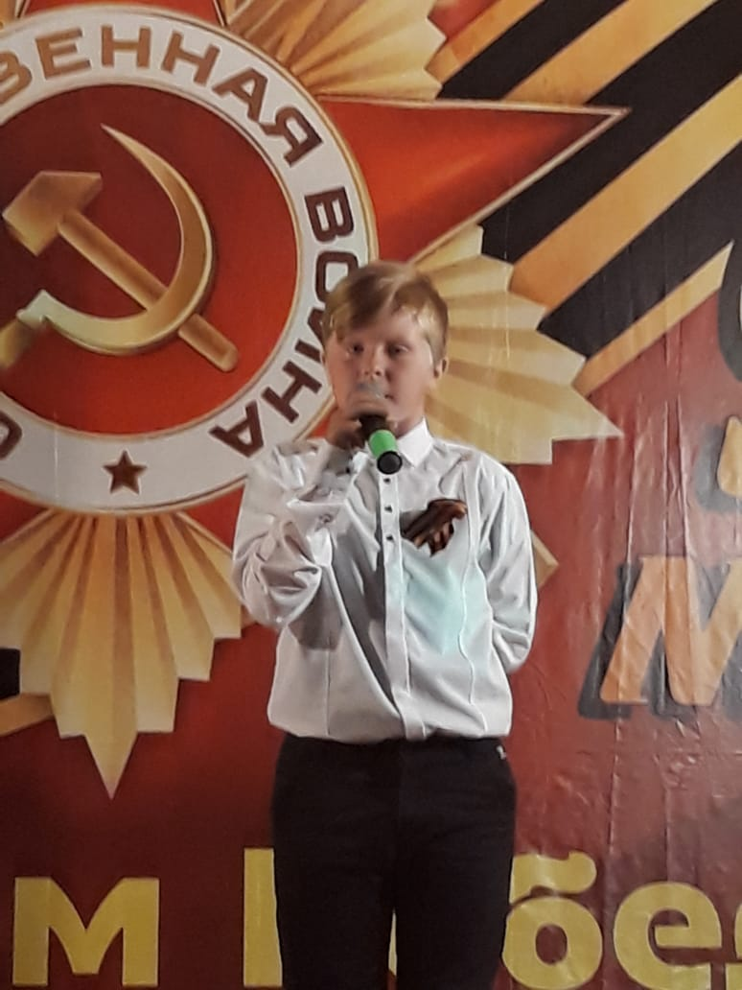
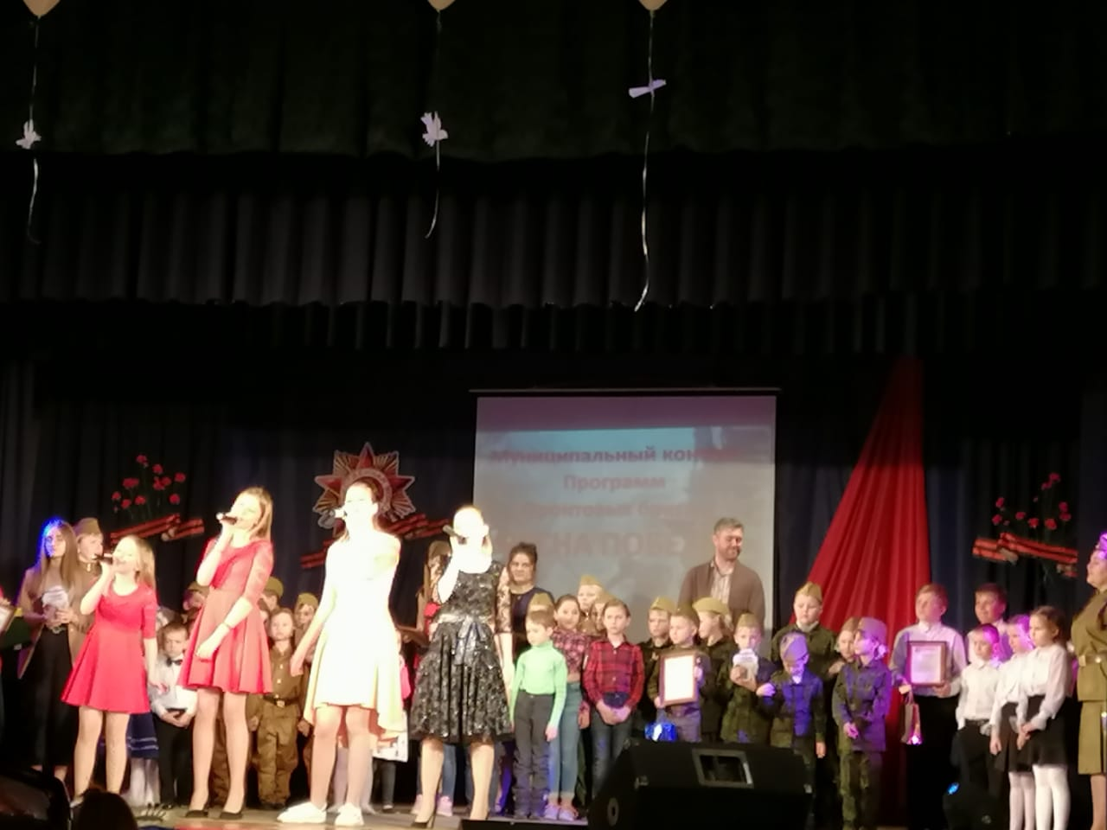

Slide 18
Презентация
«Крупнейшие сражения ВОв».
Над презентацией работали: учителя начальных классов
МБОУ «НОШ с. Поречье»
И Галина Валерьевна
Первойкина Ольга Александровна

